Slide 1
Fritrumsprofil og sikkerhedszoner
Halvdagspræsentationsseminar
21/9-2010
Af Peter Nielsen
Kilde: Tværprofiler, trafikarealer land, hæfte 3

Slide 2
Pladsbehov
Bevægelsesprofil
  Det dimensionsgivende køretøjs dimensioner
  Bevægelsesspillerummet
Fritrumsprofil
  Bevægelsesprofilet
  En vejledende objektafstand
Yderzoner
  Nødzone
  Oversigtszone
  Sikkerhedszone

Slide 3
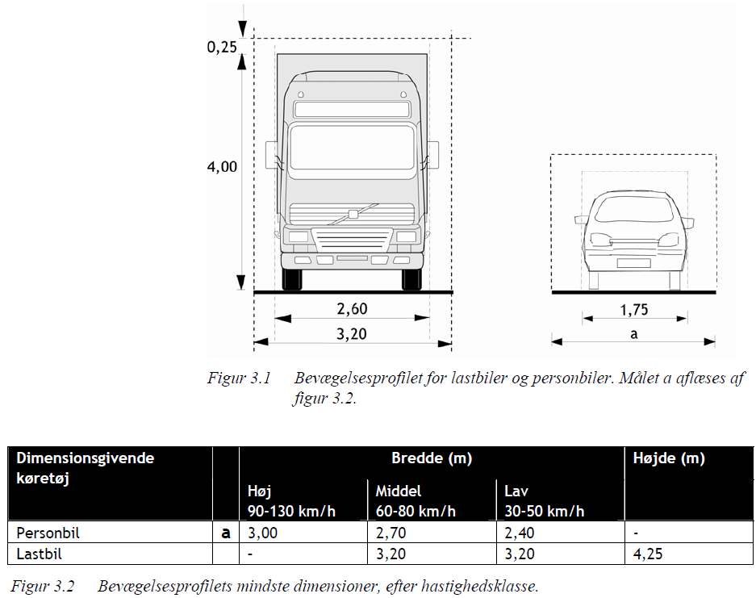
Bevægelsesprofiler

Slide 4
Bevægelsesspillerum
Bevægelsesspillerummet afhænger meget af restbredden, dvs. køresporsbredden minus køretøjsbredden.
Lidt plads → krampeagtige styrebevægelser → stor afvigelse fra ret linie
Meget plads → samme resultat → pga. førerens uopmærksomhed
Optimal restbredde for personbiler er 1,10 -1,60 meter
  Restbredde = 1,60 m → V_{85%} = 120 km/t
  Restbredde = 1,10 m → V_{85%} = 90 km/t
Lastbiler = mere kørselserfaring → mindre restbredde
  Restbredde = 0,60 m → V_{85%} = 80 km/t

Slide 5
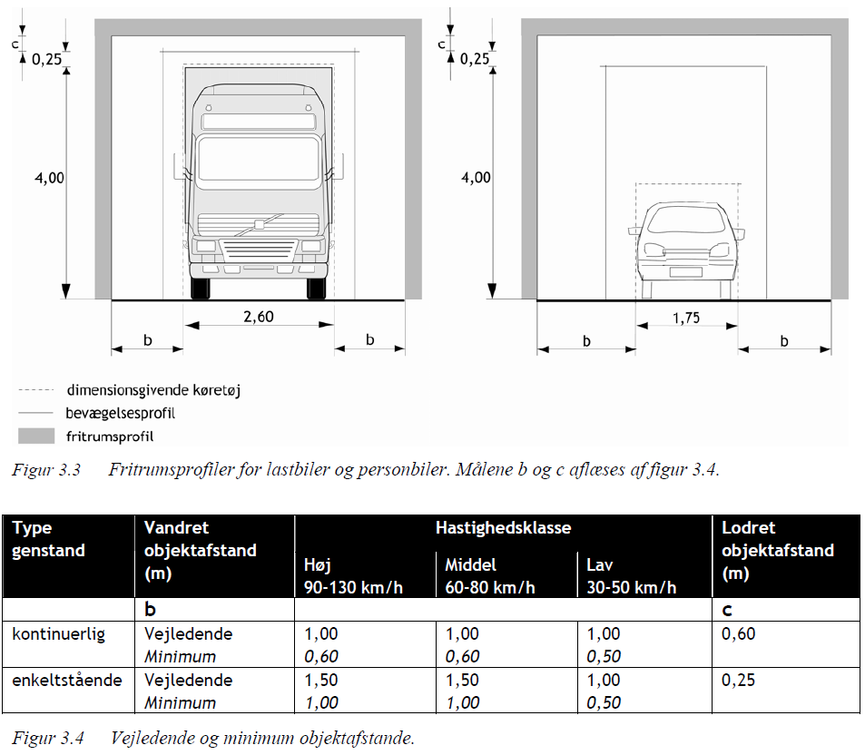
Fritrumsprofiler

Slide 6
Objektafstand
Afhængig af hastighed, kørselserfaring og risikoaccept
Lodret
  Almindelig bro → højde 4,63 m
    Maks køretøjshøjde 4,00 m
    Lodret bevægelsesspillerum 0,25 m
    Lodret objektafstand 0,25 m
    Tillæg 0,13 m
  Stibro → højde 5,00 m
  Strømførende dele, signaler og tavleportaler → højde 5,00 m
Vandret
  Billistens valg af objektafstand afhænger af
    Højere hastighed → større objektafstand
    Kontinuerligt objekt → mindre objektfrygt end enkeltstående ganstand
    Massiv beton-brosøjle → mere objektfrygt end f.eks. færdselstavle
Trafikafvikling
Trafiksikkerhed

Slide 7
Yderzoner
Nødzone
  Tilstrækkeligt plads til at et køretøj kan anbringes udenfor trafikstrømmen
  Bredde = 2,55 m (0,30 m kantlinie + 0,50 m udstigningsplads + 1,75 m køretøjsbredde)
  Krævet bredde ved lastbil = 3,35 m
  Ingen faste genstande, men med undtagelser
  Tilstrækkelig bæreevne
Oversigtszone
Sikkerhedszone
  Genvinde kontrol over køretøj
  Helst undgå ikke eftergivelige genstande
  Bedst som del af vejarealet

Slide 8
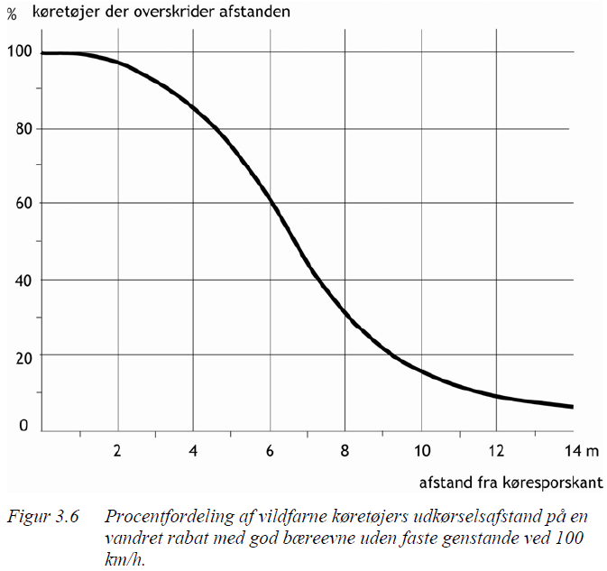
Sikkerhedszoner
Krav til bredde af sikkerhedszone

Slide 9
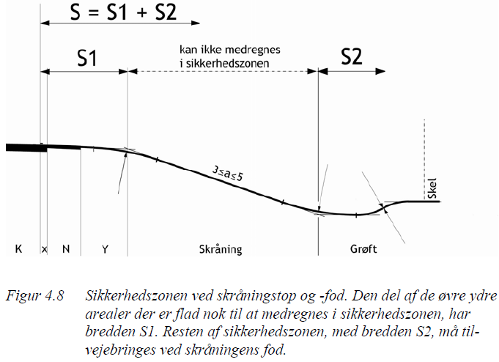
Sikkerhedszoner
K: kørespor
X: kantbane
N: Nødspor
Y: Yderrabat
Hvis: a ≤ 2 → autoværn

Slide 10
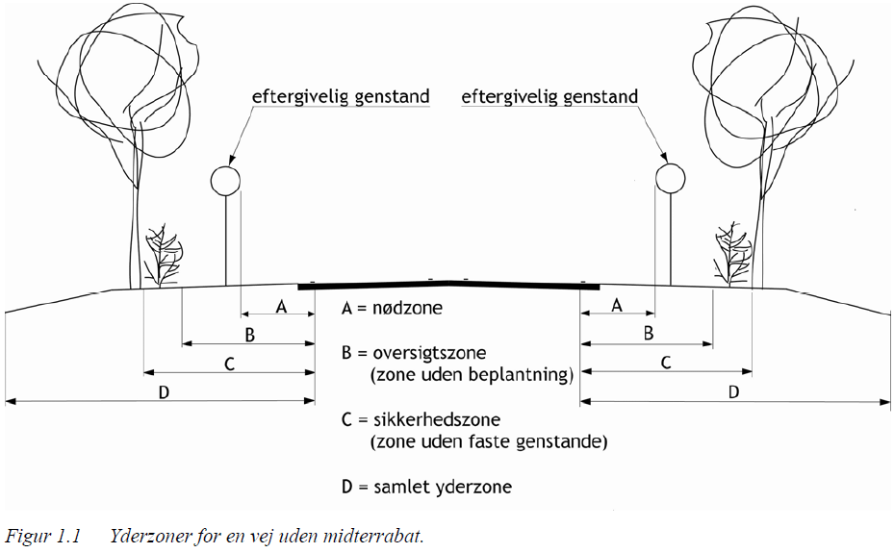
Yderzoner

